Slide 1
AVAG besucht die
Gemeinden 2023

Slide 2
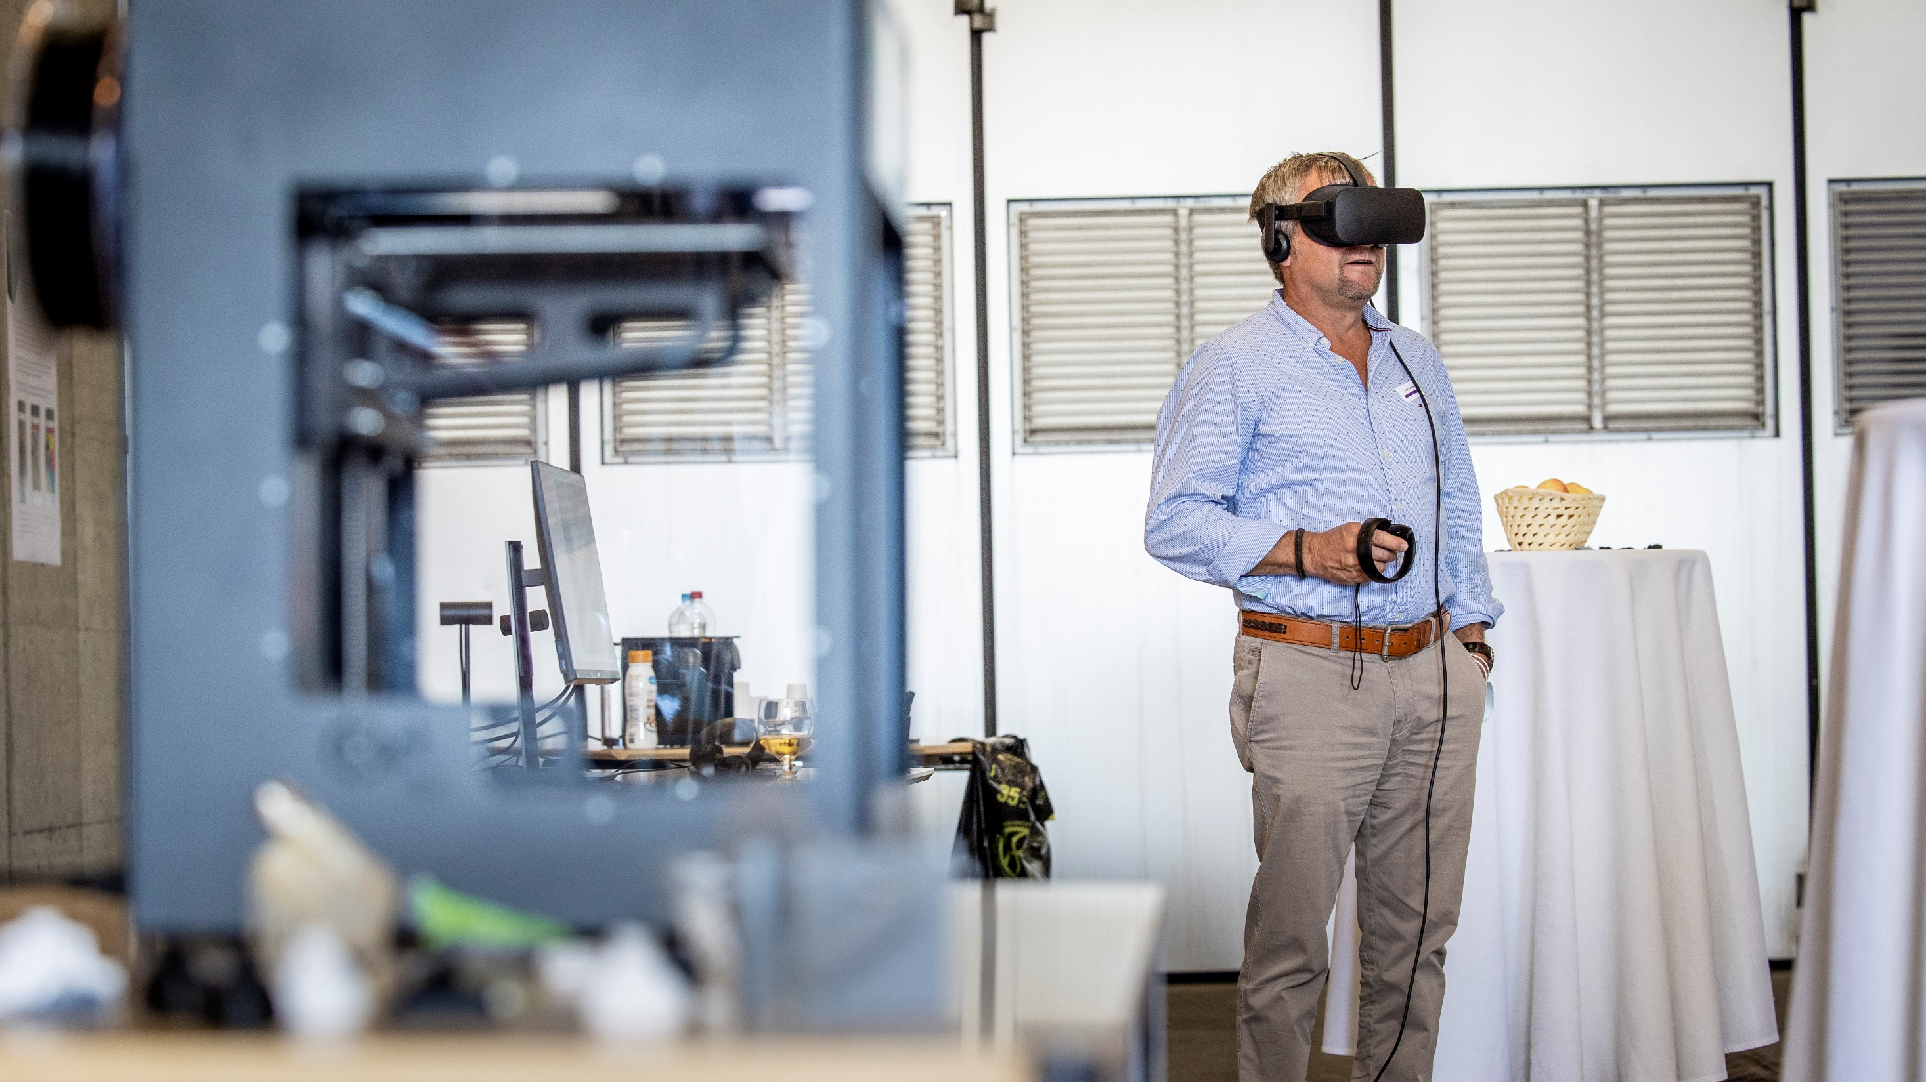
Digitalisierung

Slide 3
Persönlicher Austausch
  Aktuelles aus der AVAG-Welt
  Austausch mit Ihnen als Aktionärinnen und wichtigsten Kunden
  Förderung der regionalen Zusammenarbeit
  Know-how teilen

Slide 4


Slide 5
Agenda
  CO₂ bei der AVAG
  Aktuelles aus dem AWA, Teil 1
  Aktuelles aus dem Bereich Energie
  Aktuelles aus dem AWA, Teil 2
  Aktuelles aus dem Bereich Markt
  Essen und Austausch

Slide 6
CO₂ bei der AVAG

Slide 7

Schweizer KVAs und CO₂
  Vertrag mit dem Bund
  Schweizer KVAs realisieren die erste CO₂-Abscheideanlage in der Schweiz bis 2030.
  CO₂-Abscheideanlagen…
    sind im Betrieb sehr energieintensiv
    sind im Bau und Betrieb kostenintensiv
    benötigen viel Platz

Slide 8
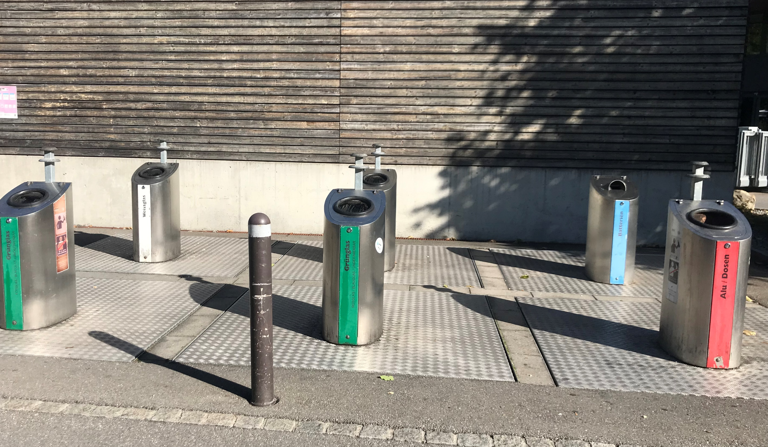
Verdichtung Dosen

Slide 9
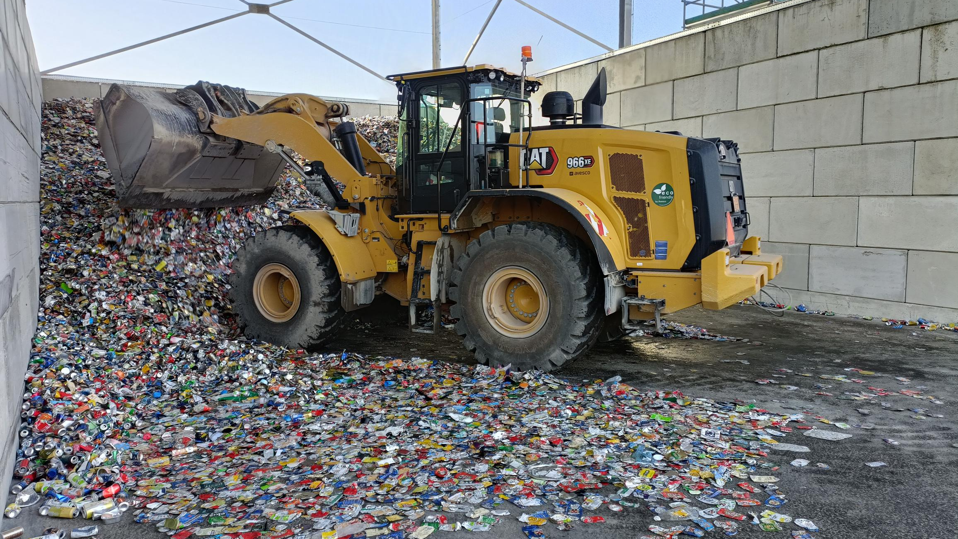

Slide 10
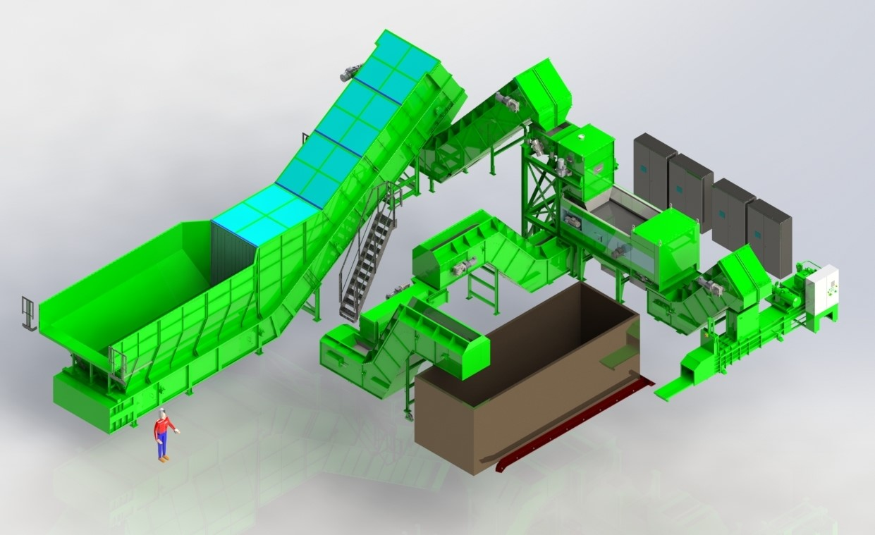

Slide 11
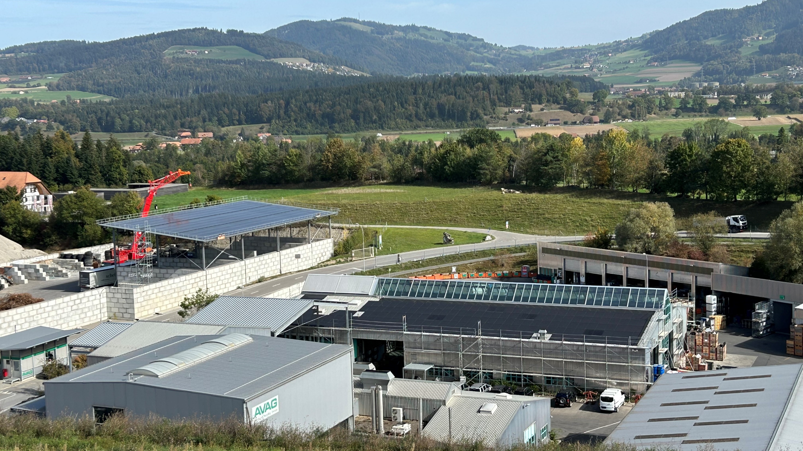
Neue PV-Anlage Jaberg

Slide 12
Aktuelles aus dem
AWA, Teil 1

Slide 13

Recyclingbaustoffe
… die neuen Spielregeln

Slide 14




Neue BAFU-Vollzugshilfe
  Ersetzt Bauabfallrichtlinie von 2006 per sofort!
  Nutzung von Ausbauasphalt/Asphaltgranulat für Herstellung
  von ungebundenen Gemischen ist untersagt.
  Wiedereinbau in ungebundener Form von Kiesgemischen aus Rückbau mit Asphaltanteil (> 4 %, ehm. Kiesgemisch A ) nur
  am Ort, wo sie anfallen, erlaubt.
  Klassierung von Recyclingbaustoffen anhand
  massgebender Normen.
  Für Lagerung von Recyclingbaustoffe
  dichte Platzbefestigung erforderlich.

Slide 15

Das Entsorgungsmonopol bröckelt!

Slide 16
Ausgangslage zu USG, Art. 31b, Abs. 4
UREK-N, Nationalrat:
  Private Anbieter sollen künftig Siedlungsabfälle von privaten Haushalten ohne Konzession der Gemeinde sammeln dürfen.
  Damit würde das Entsorgungsmonopol der Gemeinden generell gelockert.
Vorschlag Bundesrat:
  BR kann auf Verordnungsstufe festlegen, für welche Siedlungsabfälle eine konzessionsfreie,
  freiwillige Sammlung möglich ist.
  BR kann Anforderungen an die stoffliche Verwertung unter Anhörung der Kantone und Branchenorganisationen festlegen.
UREK-S, Ständerat:
  Unterstützt Variante BR.

Slide 17
Konsequenzen zu USG, Art. 31b, Abs. 4
  Ungewisse Finanzierung:
  Private bieten das an, was lukrativ ist. Den Gemeinden bleibt das Kostenintensive / Ertragsschwache.
  Parallele Infrastrukturen:
  Der Aufbau paralleler Sammelinfrastrukturen ist sehr wahrscheinlich, was gewisse Folgeeffekte auslösen kann, z.B.: schlechtere Auslastung, Preiserhöhungen, Mehrverkehr, mehr Leerfahrten, mehr Lärm- und Luftemissionen, weniger Nachhaltigkeit.
  Fehlende Beständigkeit:
  Potentiell ständig wechselnde Angebote für Bevölkerung (z.B. aufgrund volatiler Marktpreise) und damit zusammenhängend deutlich höherer Koordinationsaufwand für Gemeinden.
Letztlich bleibt die Gemeinde in der Verantwortung (Entsorgungssicherheit),
kann die Rahmenbedingungen jedoch nur noch begrenzt beeinflussen!

Slide 18
Reaktion / Empfehlung AWA zu USG, Art. 31b, Abs. 4
Reaktion:
  Der Widerstand in Fachkreisen ist landesweit gross.
  Das politische Gehör ist jedoch nur bedingt vorhanden.
  Empfehlung AWA:
  Das AWA empfiehlt den Gemeinden dringend sich dafür einzusetzen, dass die Änderung von
  Art. 31 b ersatzlos gestrichen wird und damit auf die Aufweichung des Abfallmonopols verzichtet wird.
  Gelingt dies nicht, sollte wenigstens die Bundesratslösung umgesetzt werden.

Slide 19
Aktuelles aus dem
Bereich Energie

Slide 20
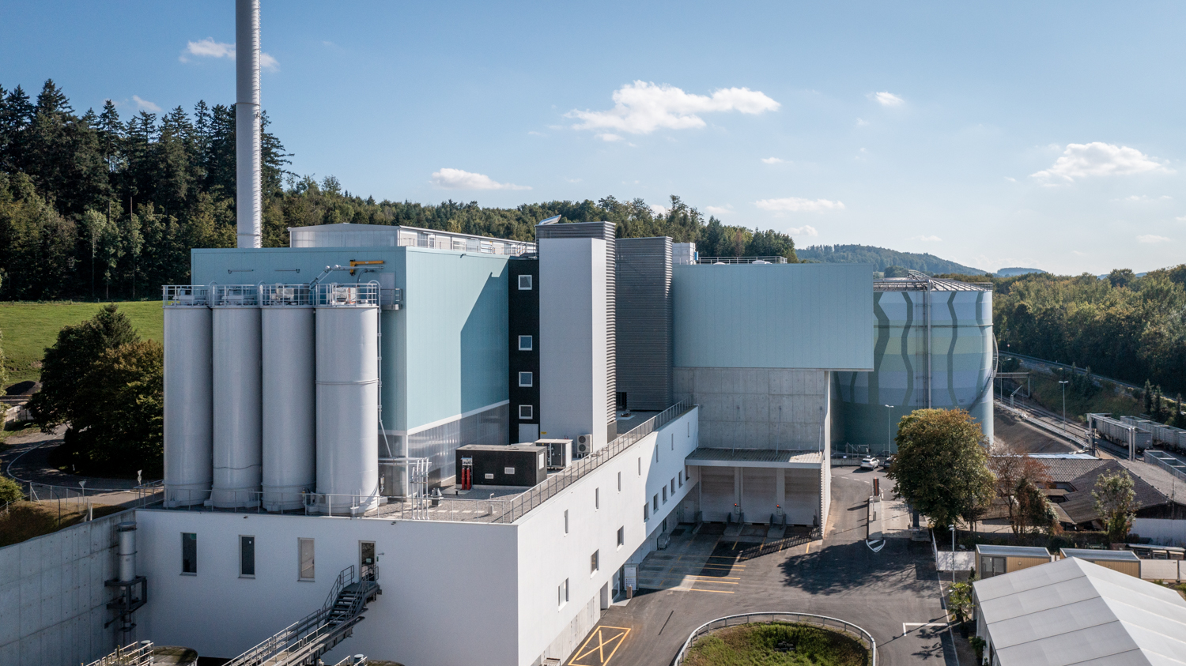
Revision HKW

Slide 21
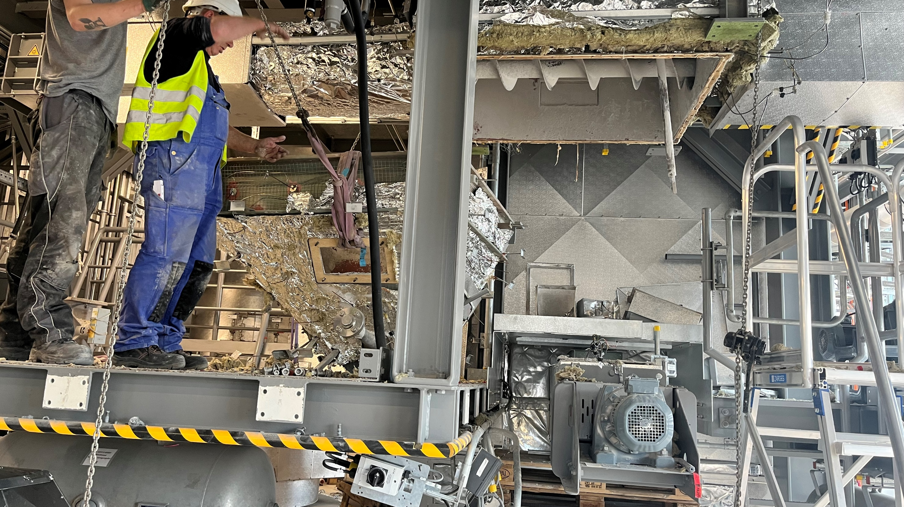

Slide 22
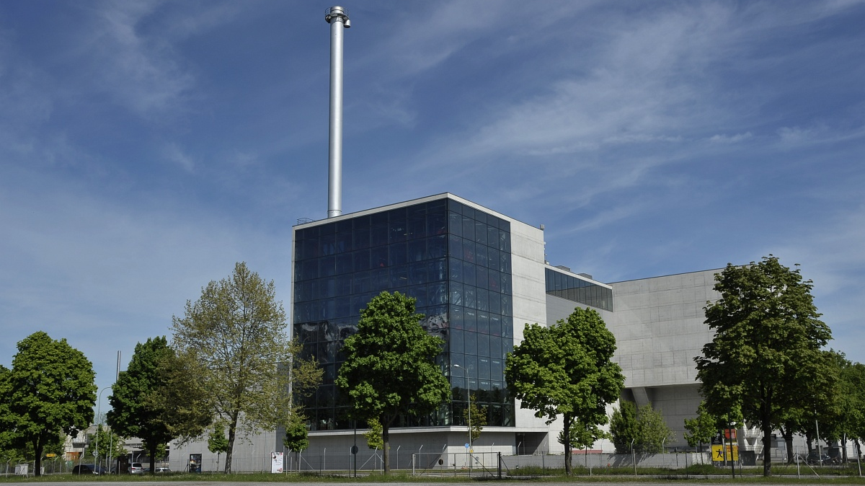

Revision KVA

Slide 23
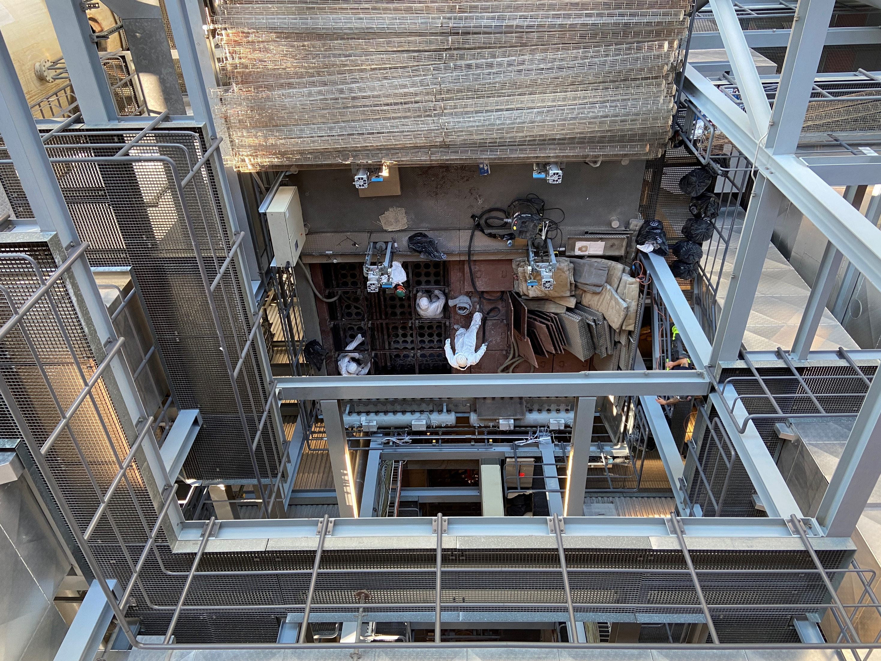

Slide 24
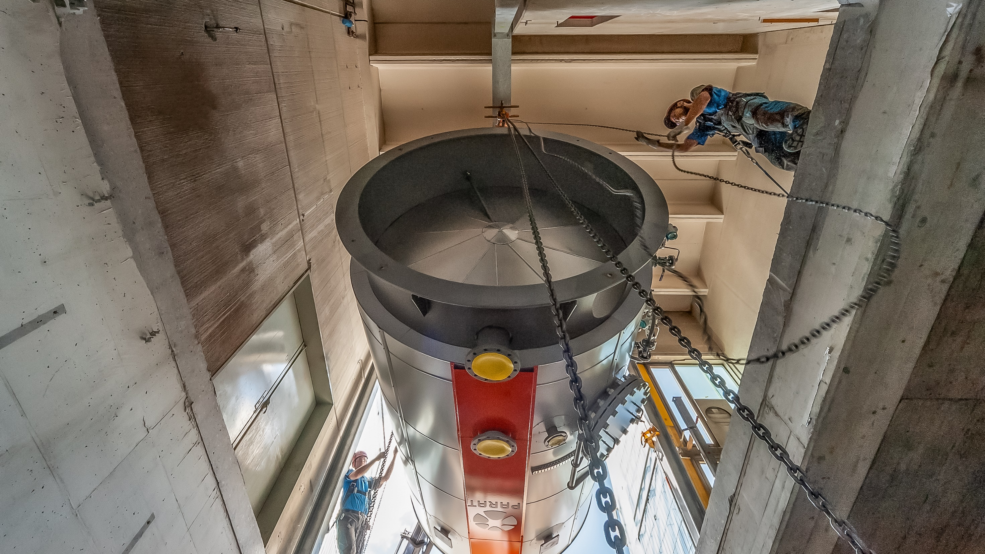
Power-to-Heat

Slide 25
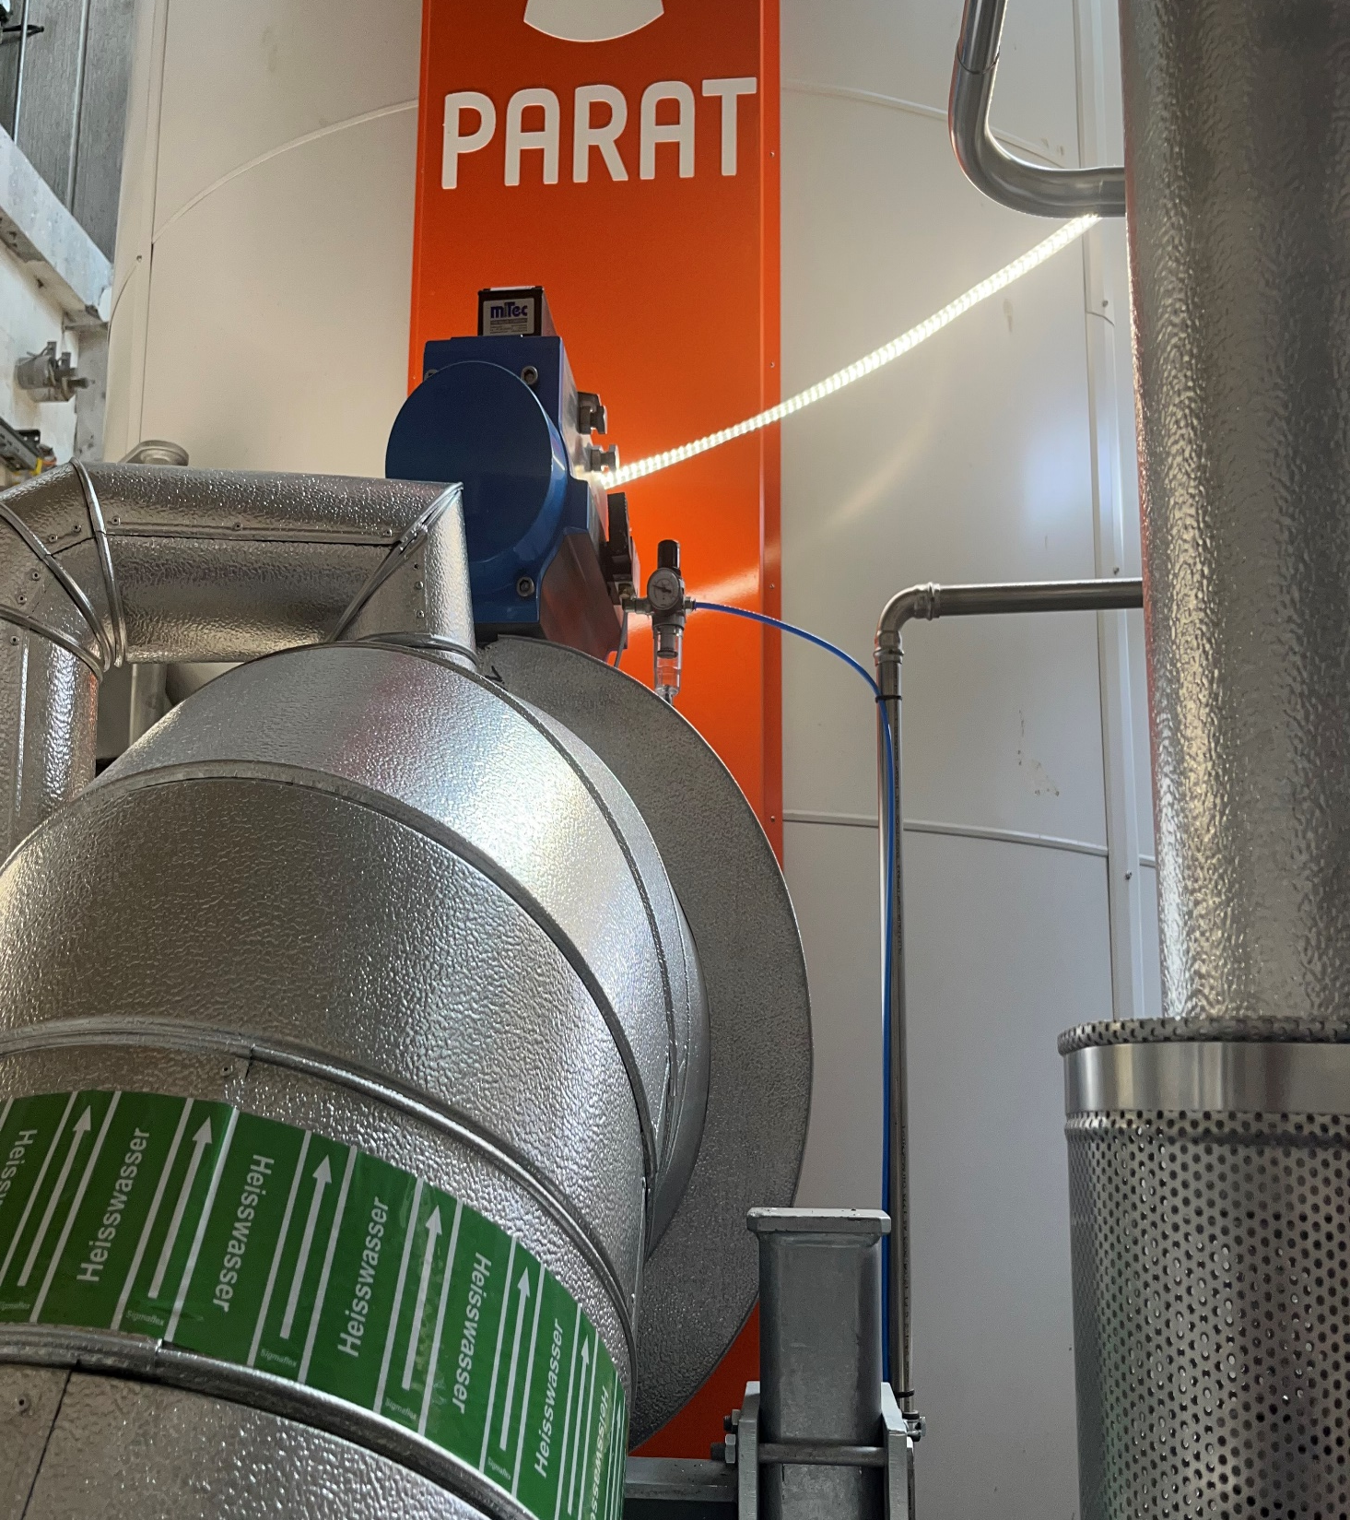
Power-to-Heat-Anlage
Zweck
  Überschüssigen Strom in Wärme umwandeln, anstatt ihn ungenutzt verpuffen zu lassen.
  Nutzen
  Regelleistung anbieten
  Stabilität Stromnetz erhöhen
  Wärme nutzen für Fernwärme

Slide 26
Aktuelles aus dem
AWA, Teil 2

Slide 27


Abfallvermeidung:

Slide 28

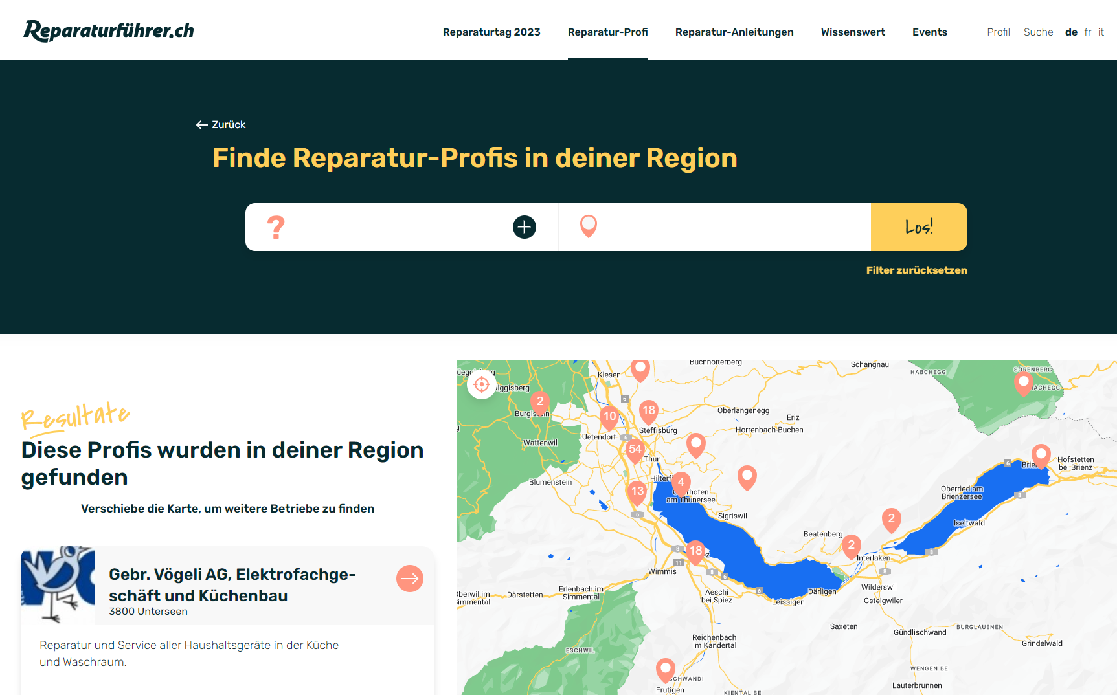
  Bringt zusammen, was zusammengehört:
  Defekte Gegenstände ↔ Reparatur-Profis
  Hobby-Reparateure ↔ Reparatur-Tipps
  Veranstaltungen ↔ Publikum
  Kostenlos und neutral:
  Registrierung, Suche, Anleitungen, Tipps und Tricks sind gratis
  Dienstleistung von diversen Kantonen, Städten und Gemeinden (Verein)
  Helfen Sie mit!
  Werden Sie Mitglied!

Slide 29

Mehrwegbecher… geht doch!

Slide 30
Sommerevents 2023 mit der neuen BSIG-Weisung
  Die neu definierte Mehrweggeschirrpflicht («Becherpflicht») für bewilligungspflichtige Anlässe
  im Kanton Bern hat sich gut eingespielt und bewährt.
  Die Mehrweggeschirrpflicht führt zu zusätzlichen Herausforderungen
  (Logistik, Bestellung, Information, Planung → externe Profis empfohlen).
  Das Argument «zu teuer» ist nicht haltbar.
  PET-Becher oder PLA-Becher sind keine Alternativen zum Mehrwegbecher.
  Transporte ins Ausland für die Reinigung der Becher haben sich nicht bestätigt.
  Eingereichte Abfallkonzepte müssen genau geprüft werden.
  Herzlichen Dank für Ihre Unterstützung bei der Umsetzung.

Slide 31
Aktuelles aus dem
Bereich Markt

Slide 32

Allgemeine Marktlage

Slide 33
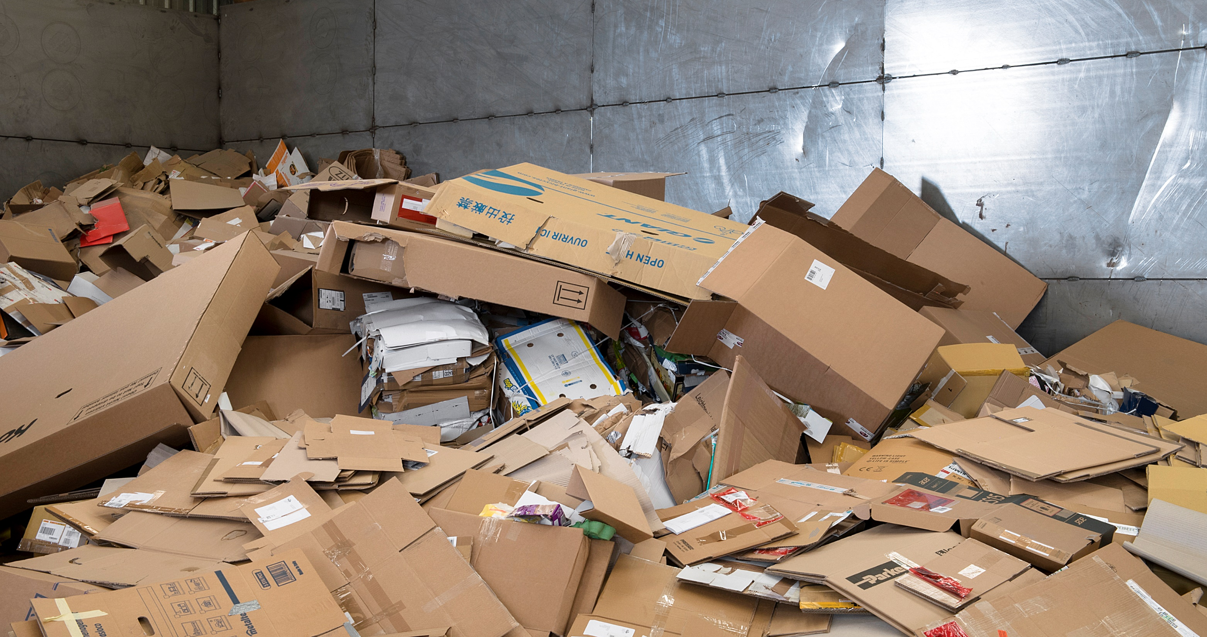

Slide 34


Slide 35
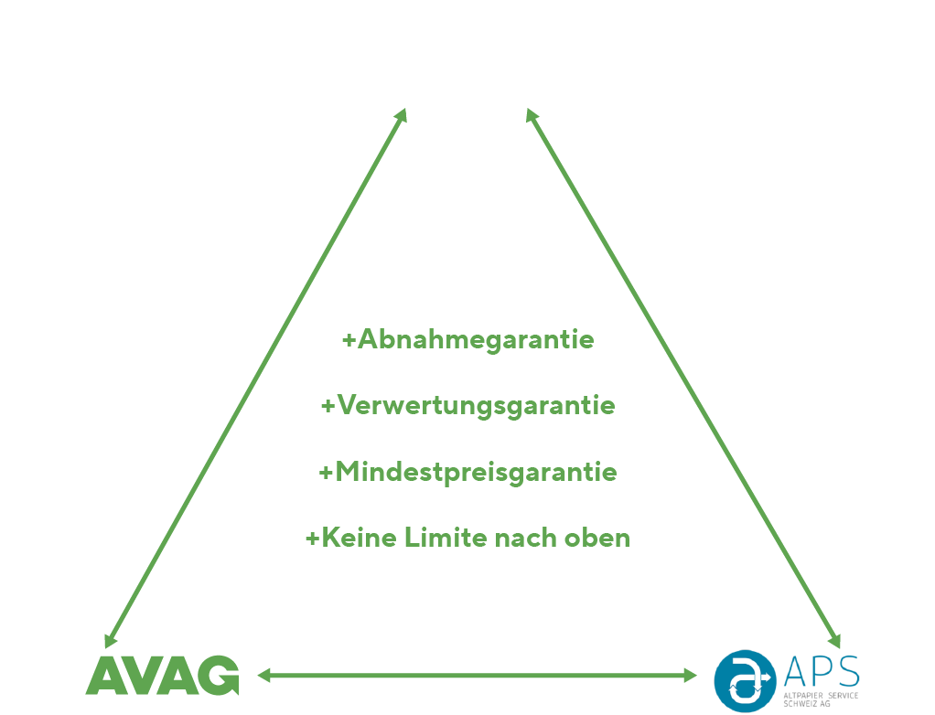

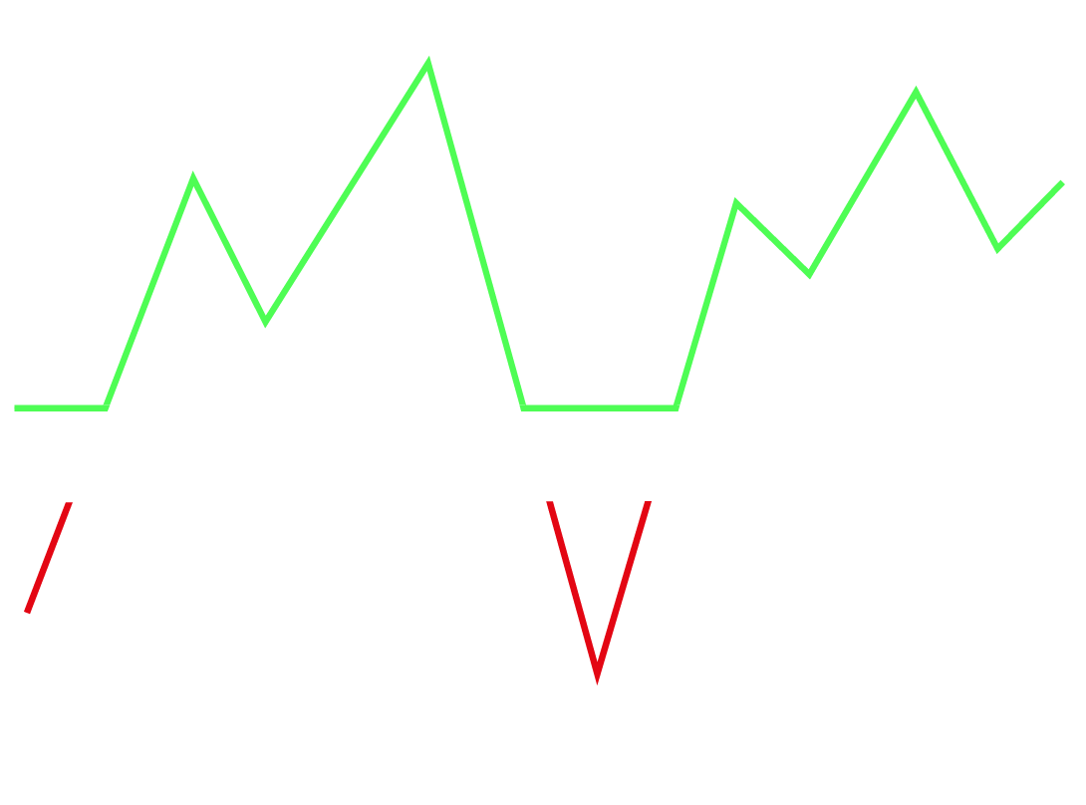
_{Dreiecksvertrag Papier}
Beispiel Mindestpreisgarantie (fiktiv)

Slide 36
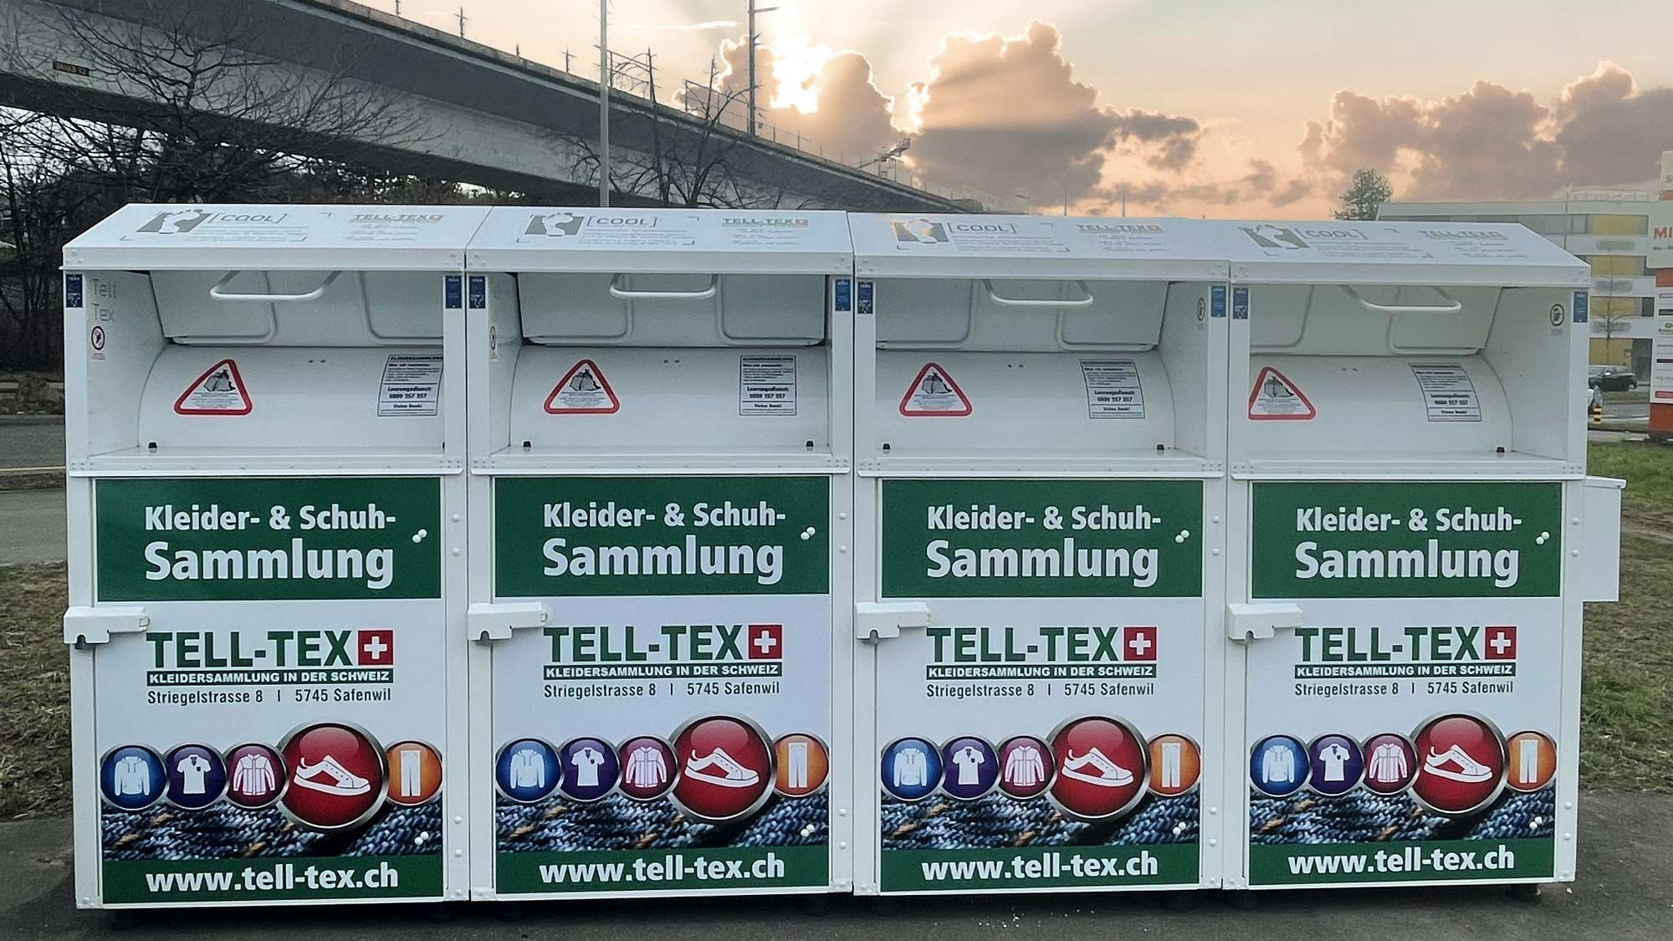
Altkleider

Slide 37

Neue Rahmenvereinbarung mit Tell-Tex
  Halbjährliche Vergütung
  Berechnung anhand von zwei Werten:
    Effektiv erzielter Verkaufspreis Tell-Tex
    Swiss Impex (Verkaufspreis gemäss Aussenhandels-Statistik)
  Basis Indexierung in CHF:
0.45 pro kg

Slide 38
Beispiel: Gemeinde mit 30’000 Einwohnern
 | Ohne Rahmenvertrag der AVAG | Mit Rahmenvertrag der AVAG
Vergütungssatz pro Kg (aktuell) | CHF 0.10 | CHF 0.30 – 0.45
Menge p.a. (Ø 7.5 Kg pro Person) | 225 Tonnen | 225 Tonnen
Ertrag Gemeinde | CHF 22‘500.00 | CHF 67‘500.00 – 101‘250.00
Bis 4.5x mehr
  Ein Beitritt…
    steht allen Gemeinden (unabhängig der Grösse) offen
    verursacht für die Gemeinde keinen grossen Aufwand
    ist sowohl mit Tell-Tex als auch mit Texaid möglich

Slide 39
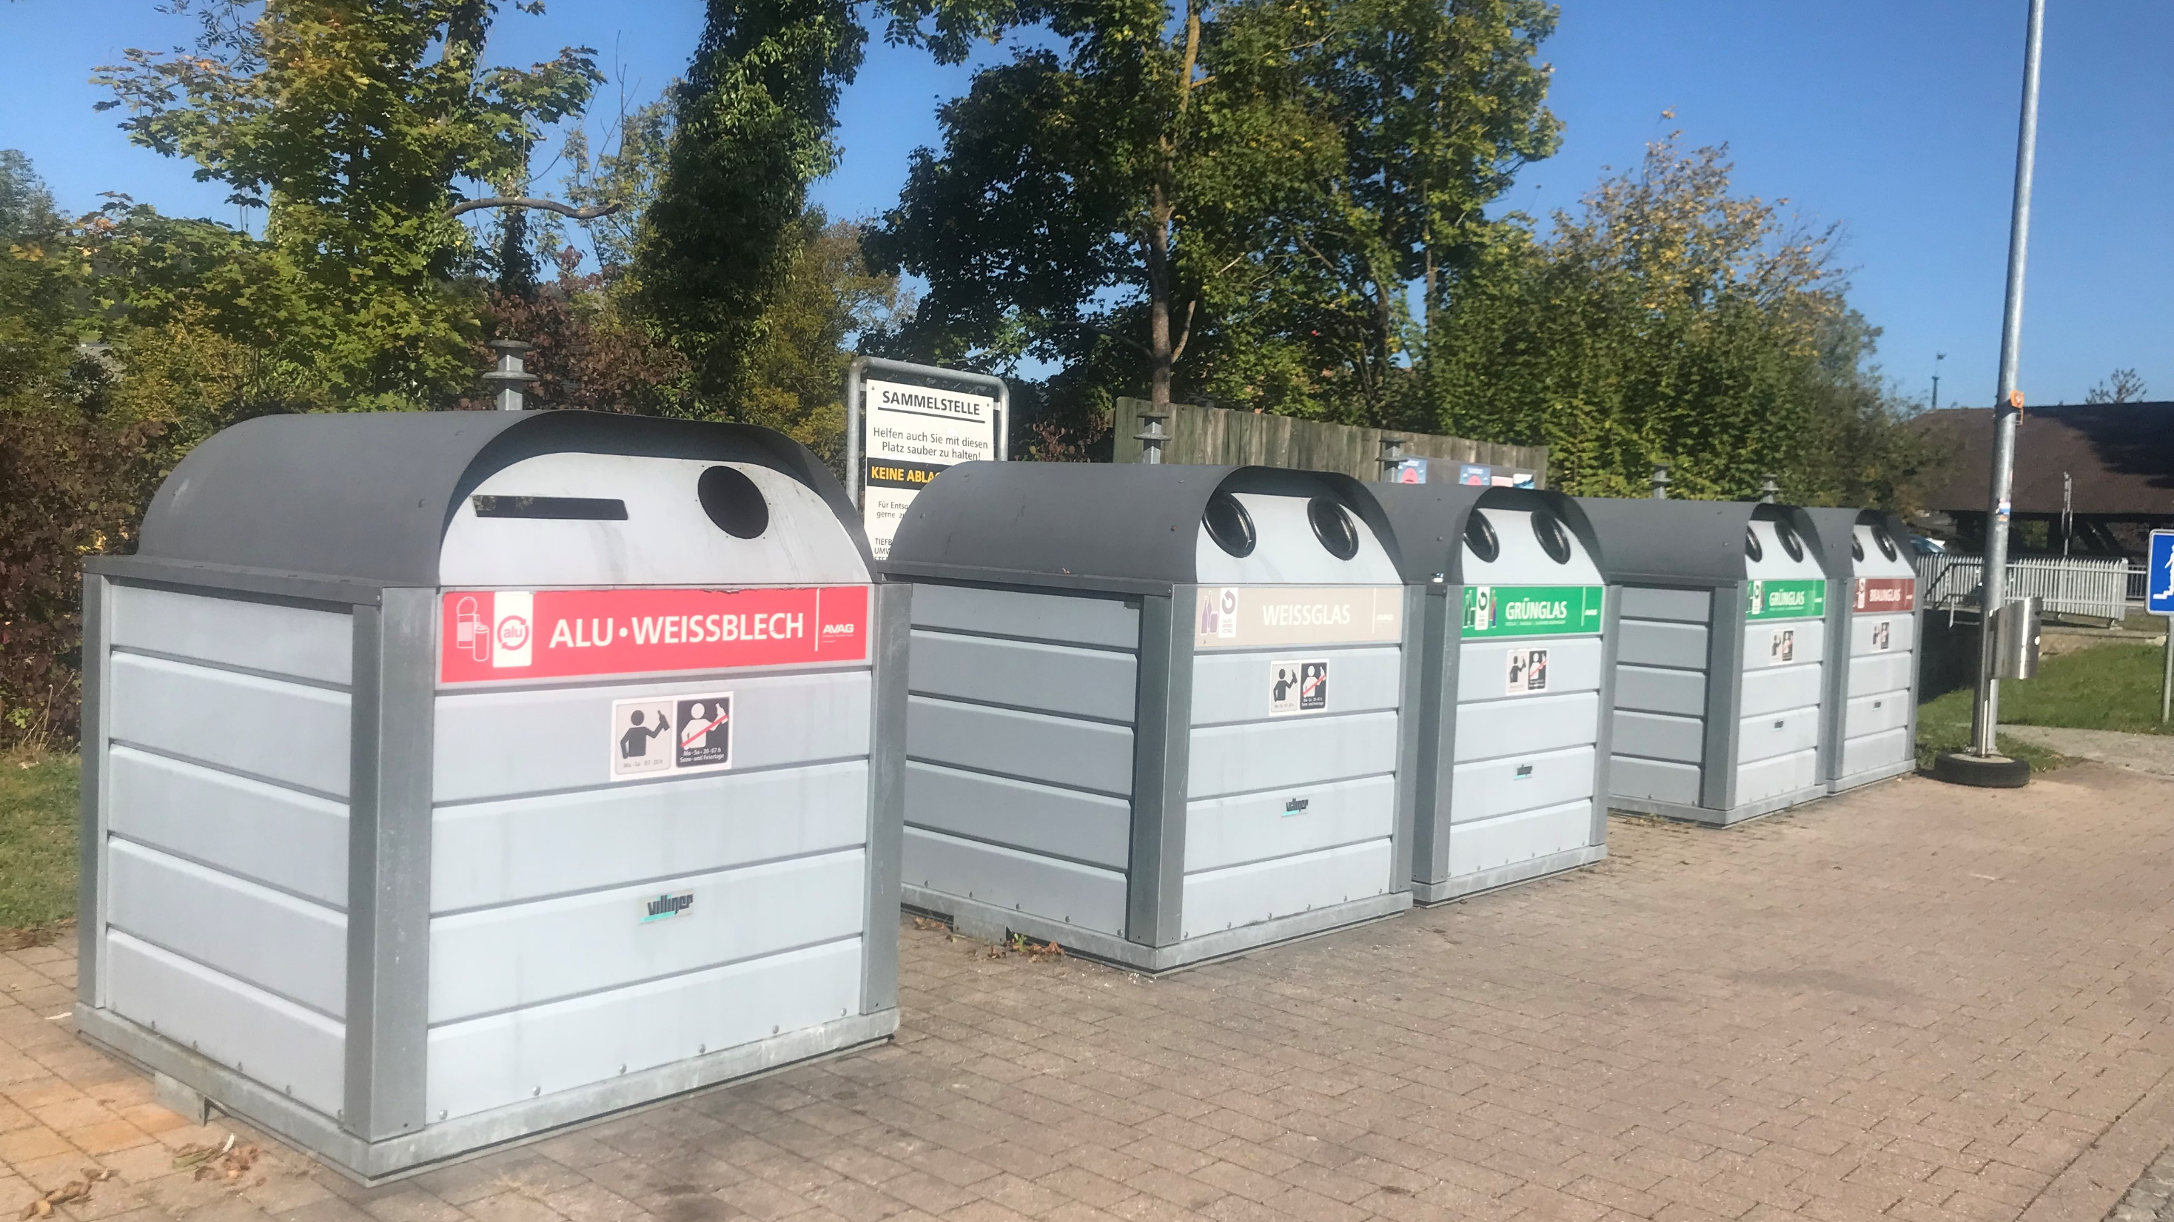
Einzelbehältersystem

Slide 40
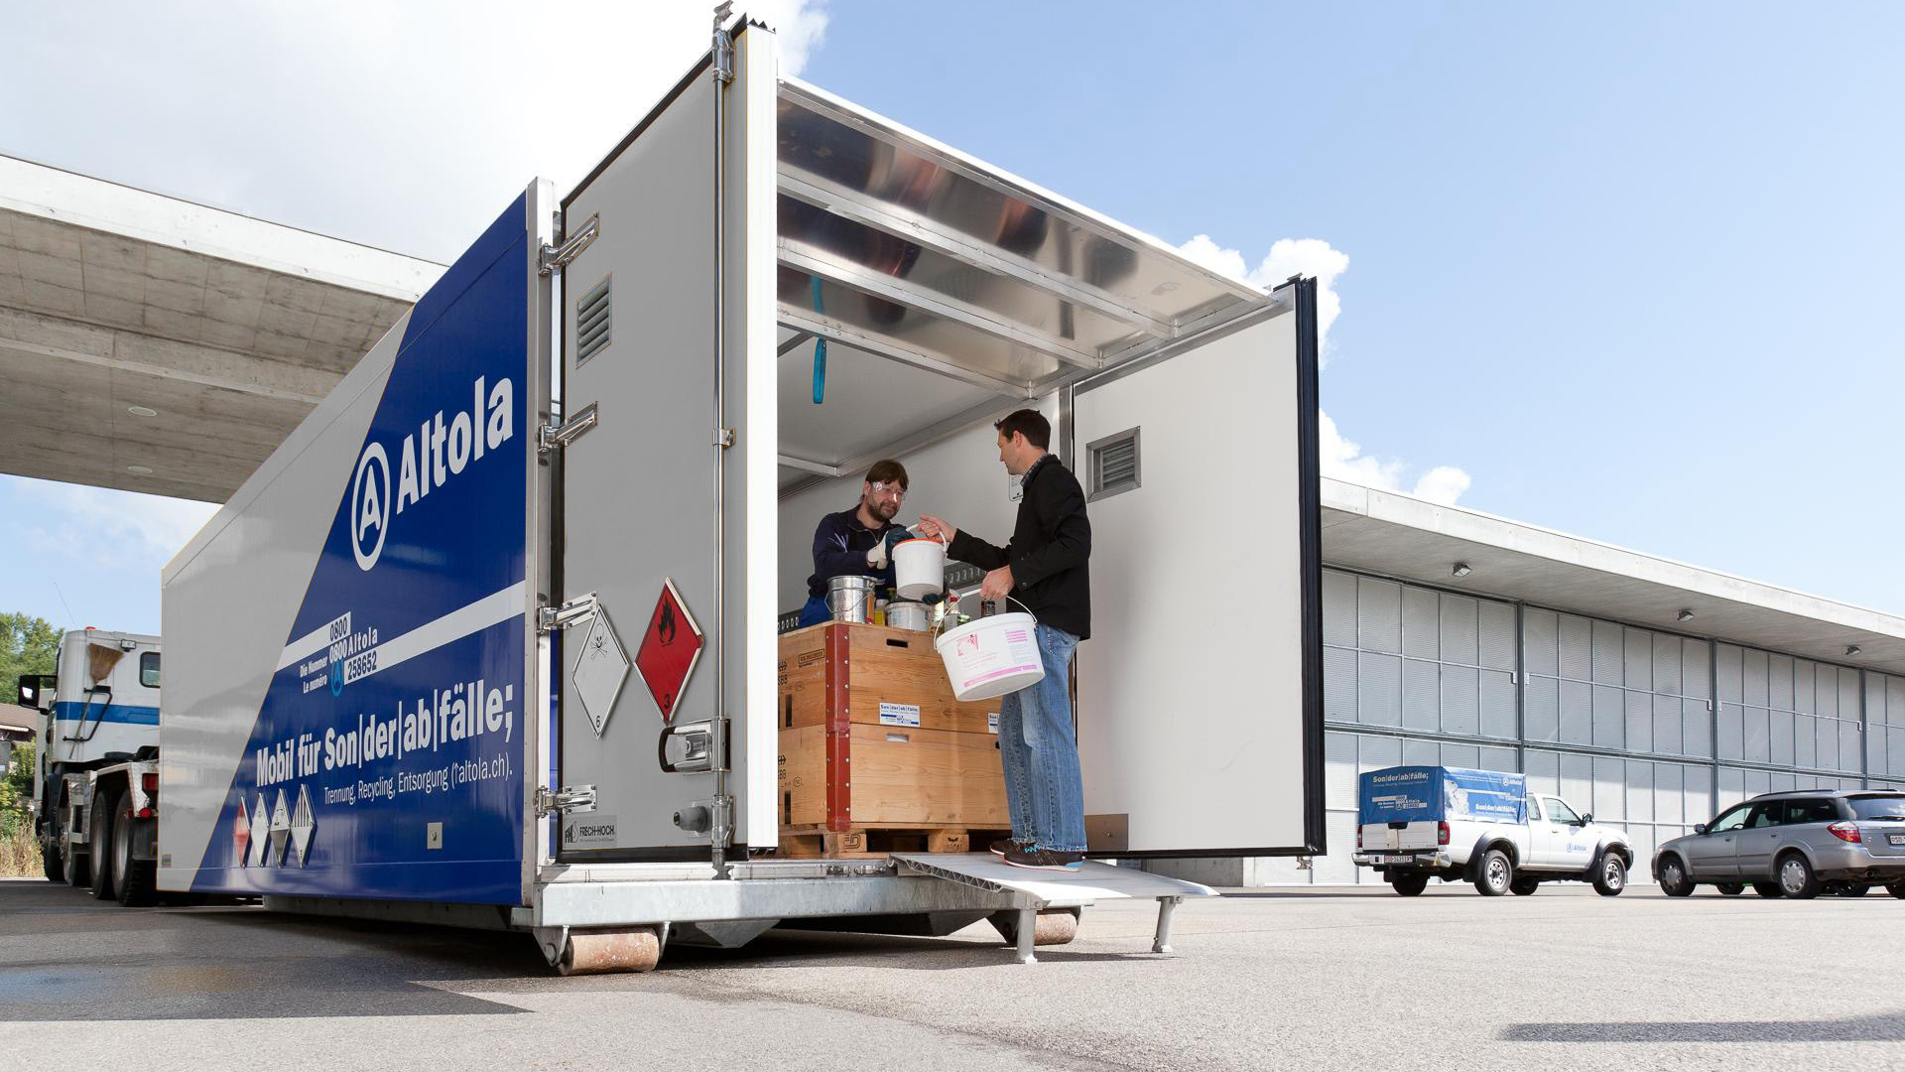
Sonderabfallmobil

Slide 41
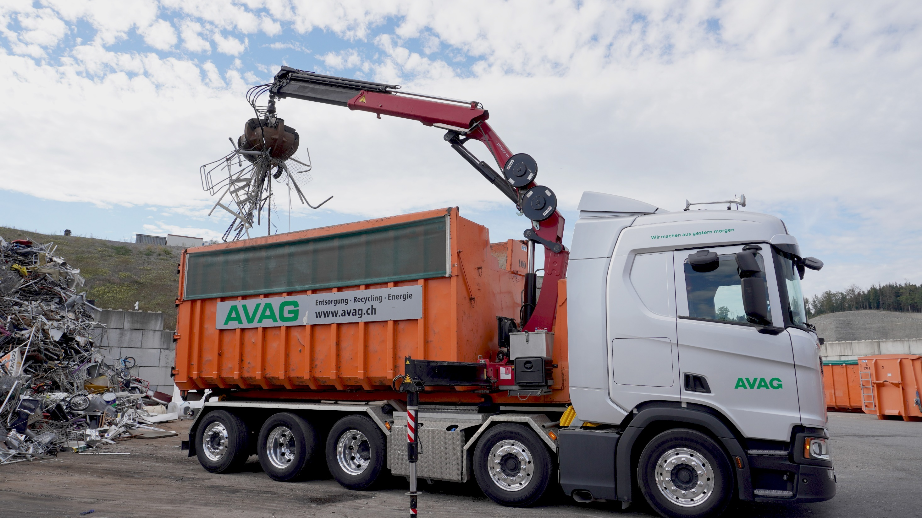
Neue Metallsammlung

Slide 42


Neue Sperrgutmarke

Slide 43







Kunststoffsammlung
Slide Ar
130 beigetreten & 95 in Entscheidung
443’622+ Einwohner/innen
148 Sammelstellen, 5 Abholsammlungen
384 reine Verkaufsstellen
780’000 Säcke im Umlauf
213 to dem Recycling zugeführt
Ein voller Erfolg!
Einfach, sinnvoll und gemeinsam.
12.10.2023

Slide 44
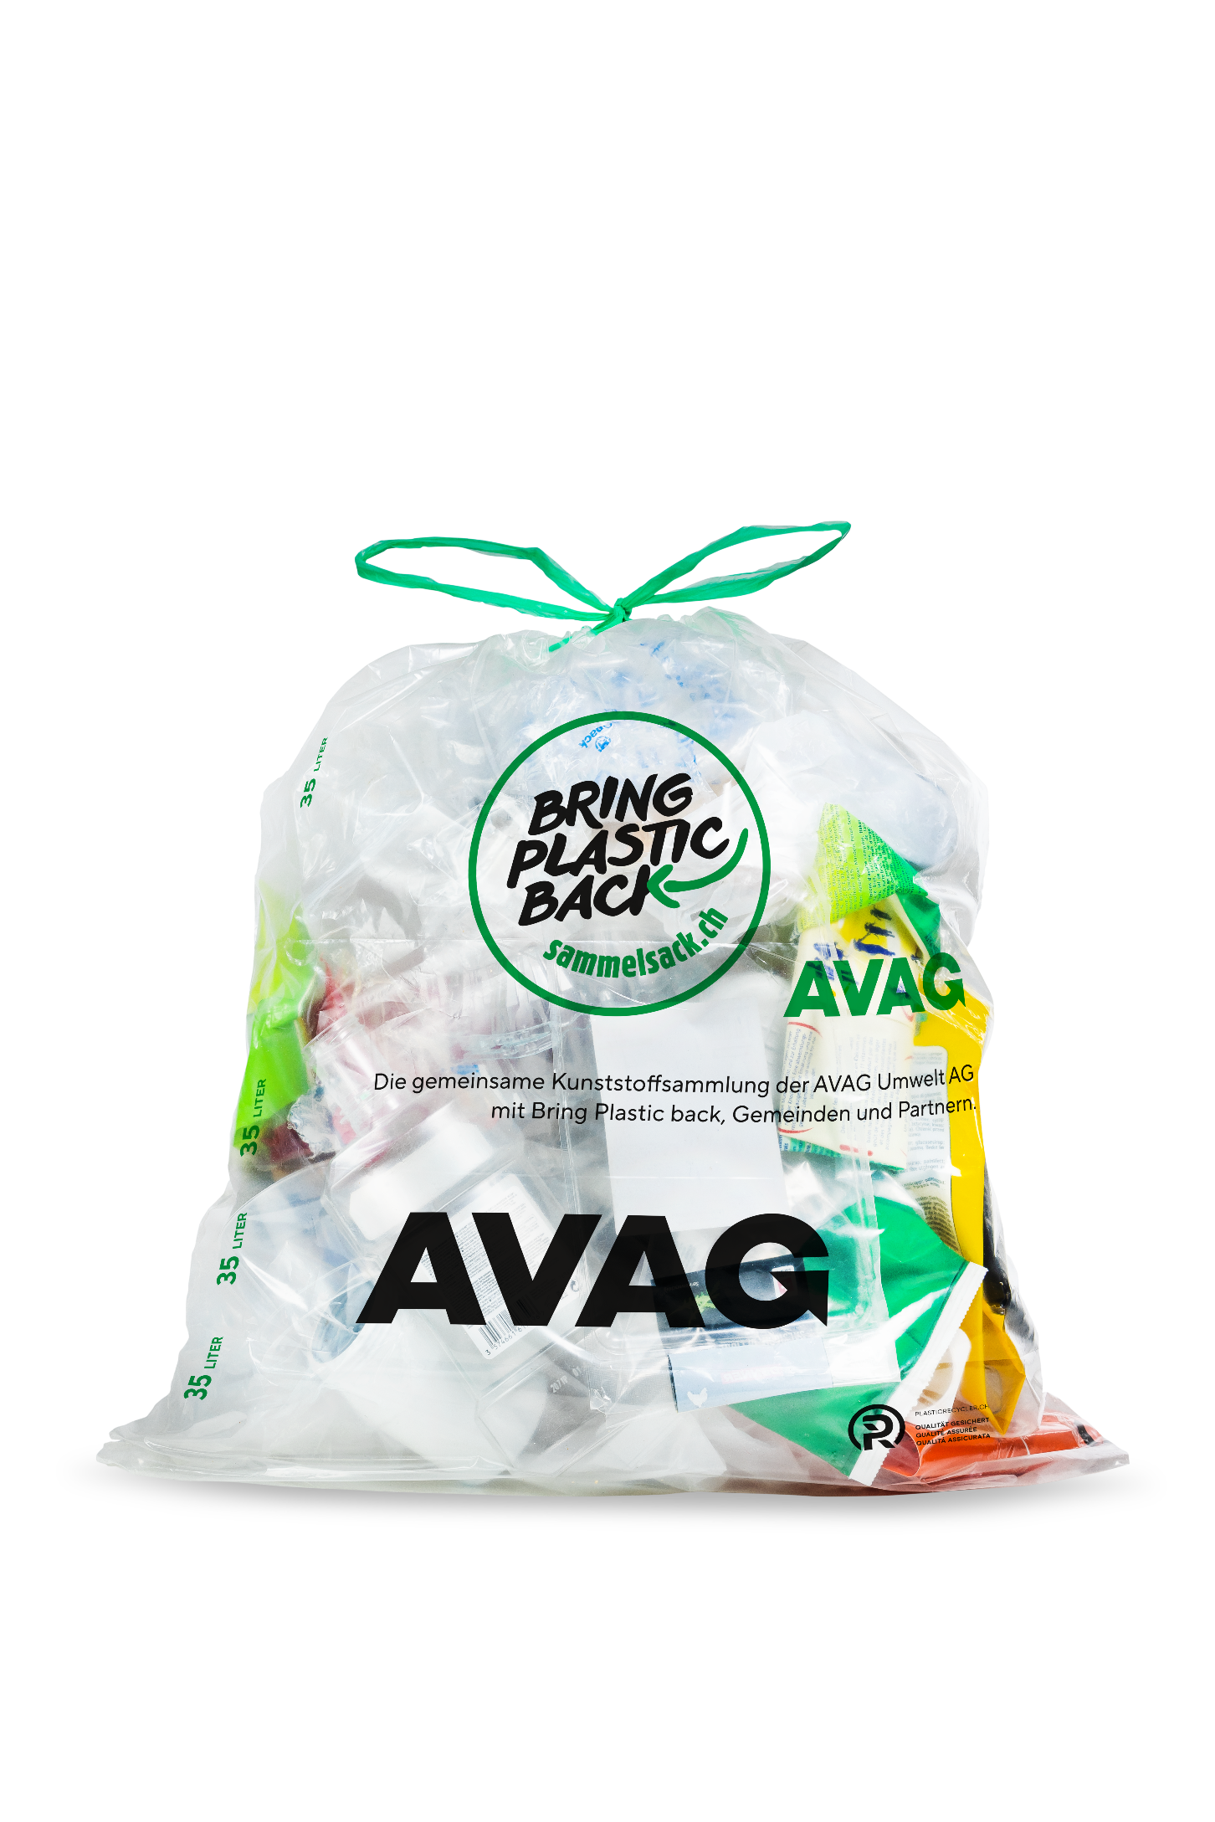

Slide 45
Merci für Ihr Vertrauen und die gute Zusammenarbeit

